Slide 1
Το γράμμα Ρ, ρ

Slide 2
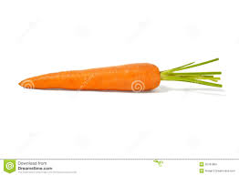
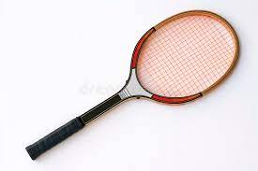
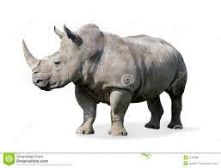
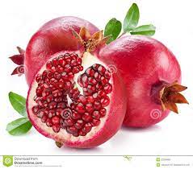
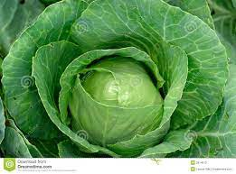
Βρες τις εικόνες που αρχίζουν από ρ

Slide 3
Συμπλήρωσε τις συλλαβές που λείπουν
ρο
ρι
ρα
ρε
κέτα

Slide 4
ρα
ρο
ρε
ρι
δι

Slide 5
ρα
ρο
ρι
ρε
νόκερος

Slide 6
Φτιάξε τις λέξεις
ρό
κα
το

Slide 7
τα
ρα
κέ

Slide 8
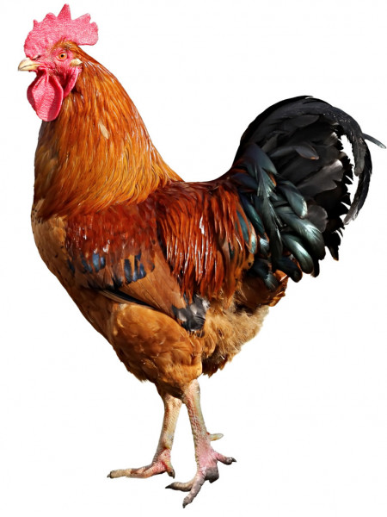
κό
κο
ρας

